Slide 1
ISTITUTO COMPRENSIVO III PONTE- SICILIANO DI POMIGLIANO D’ARCO GEOGRAFIA II E
CONFINI NATURALI E ARTIFICIALI
DOCENTE: DE LUCA ANNUNZIATA

Slide 2
CONFINI NATURALI E ARTIFICIALI
Il confine è una linea reale o immaginaria che delimita uno spazio.
Il confine può essere naturale quando è creato dalla natura artificiale quando è creato dall’ uomo.

Slide 3
I confini artificiali sono : una strada, un cancello, una rete metallica ecc…
I confini naturali sono: una siepe, un ruscello, una fila di alberi ecc…

Slide 4
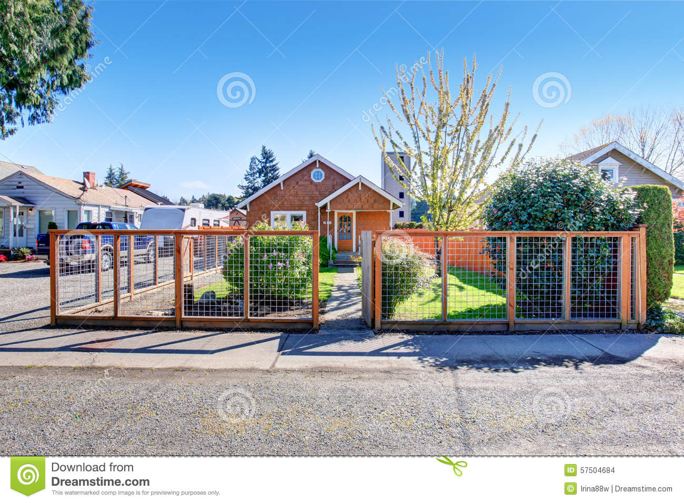
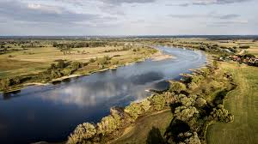
Il cancello è un confine artificiale che divide la casa dalla strada
Il fiume è un confine naturale che divide i due campi

